Slide 1
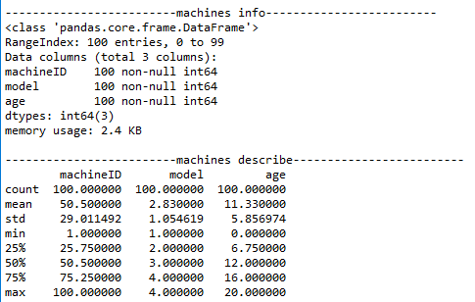
Machines 데이터 정보

Slide 2
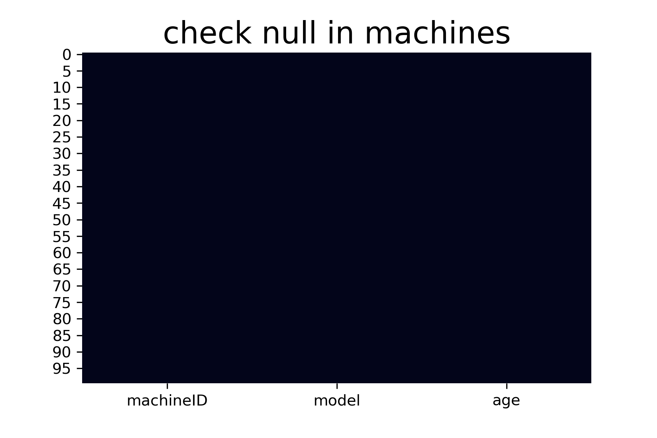
Machines 결측치

Slide 3
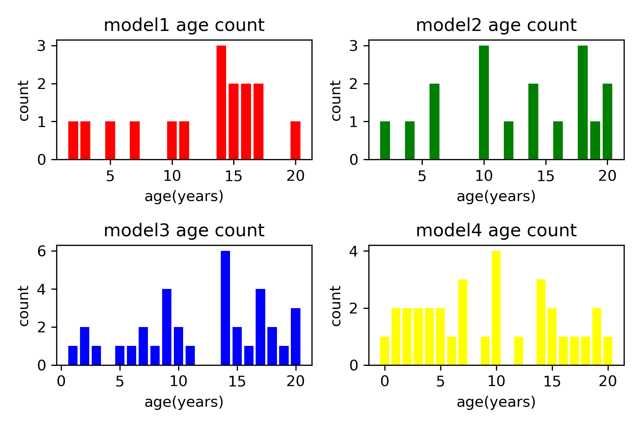
Machines 모델 별 개수

Slide 4
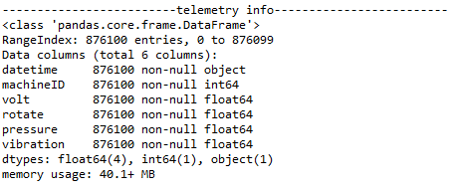
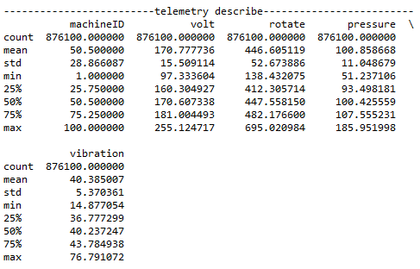
Telemetry 데이터 정보

Slide 5
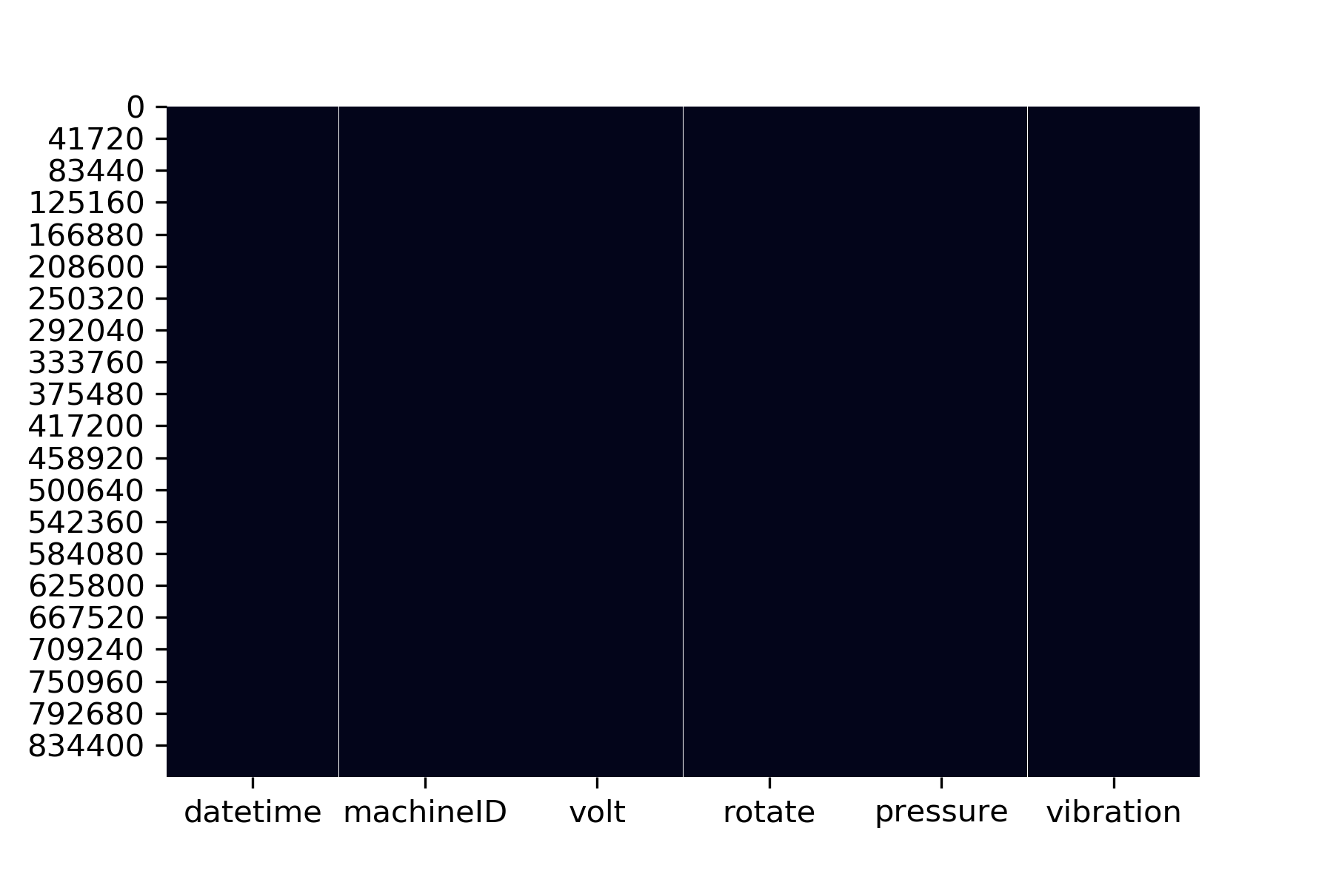
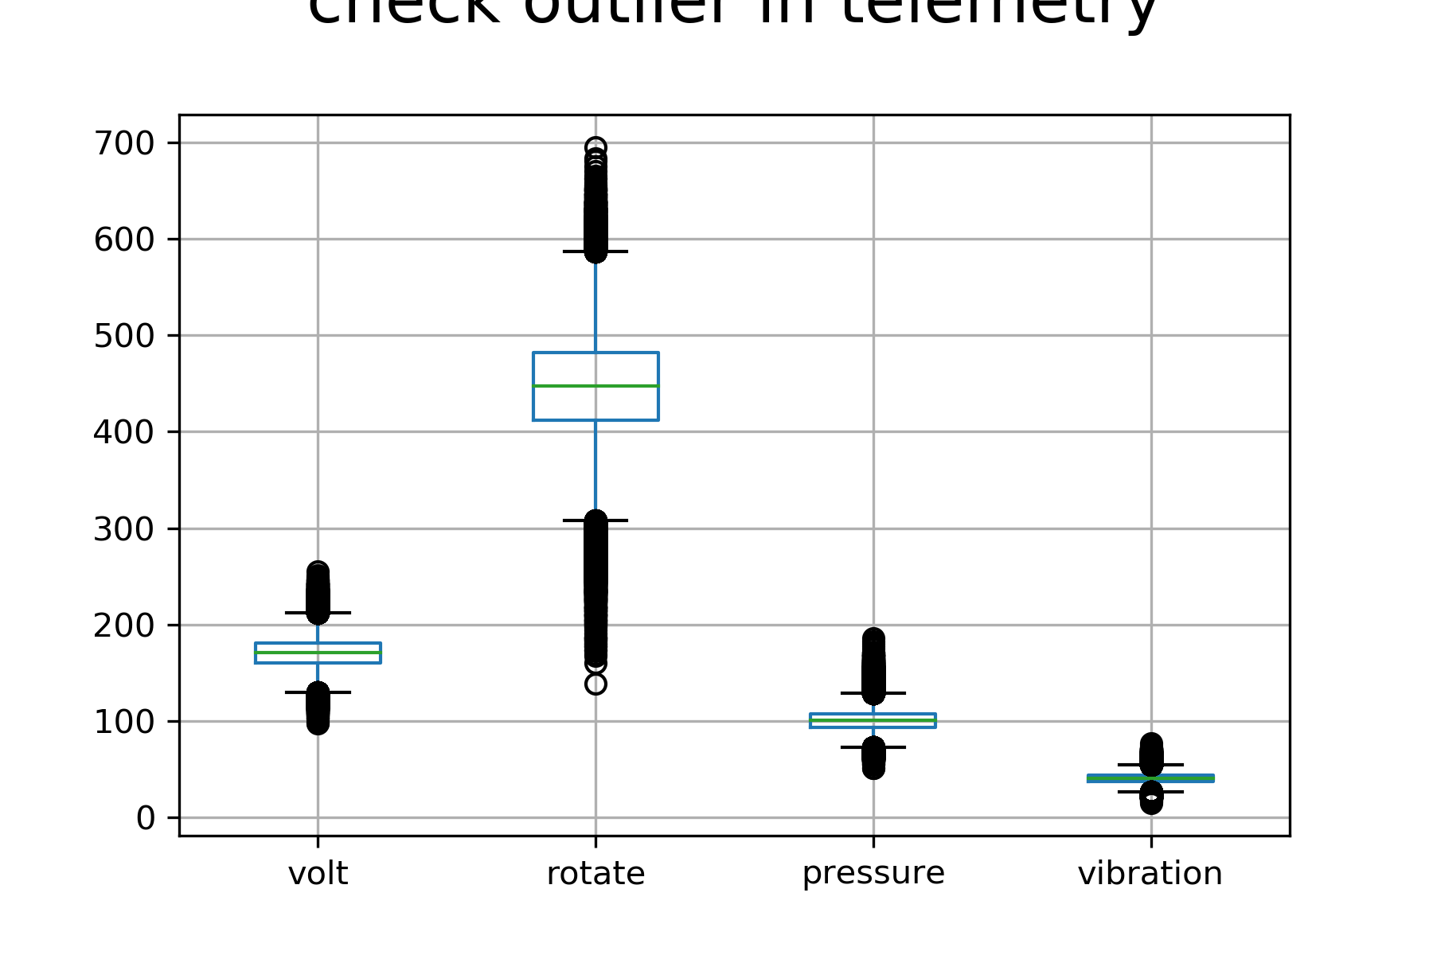
Telemety 이상치, 결측치

Slide 6
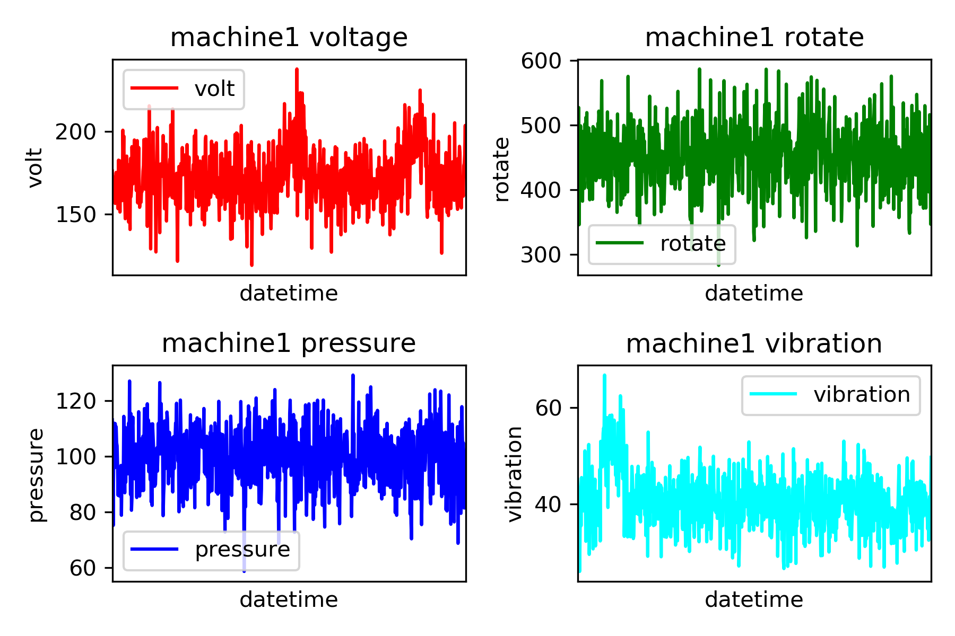
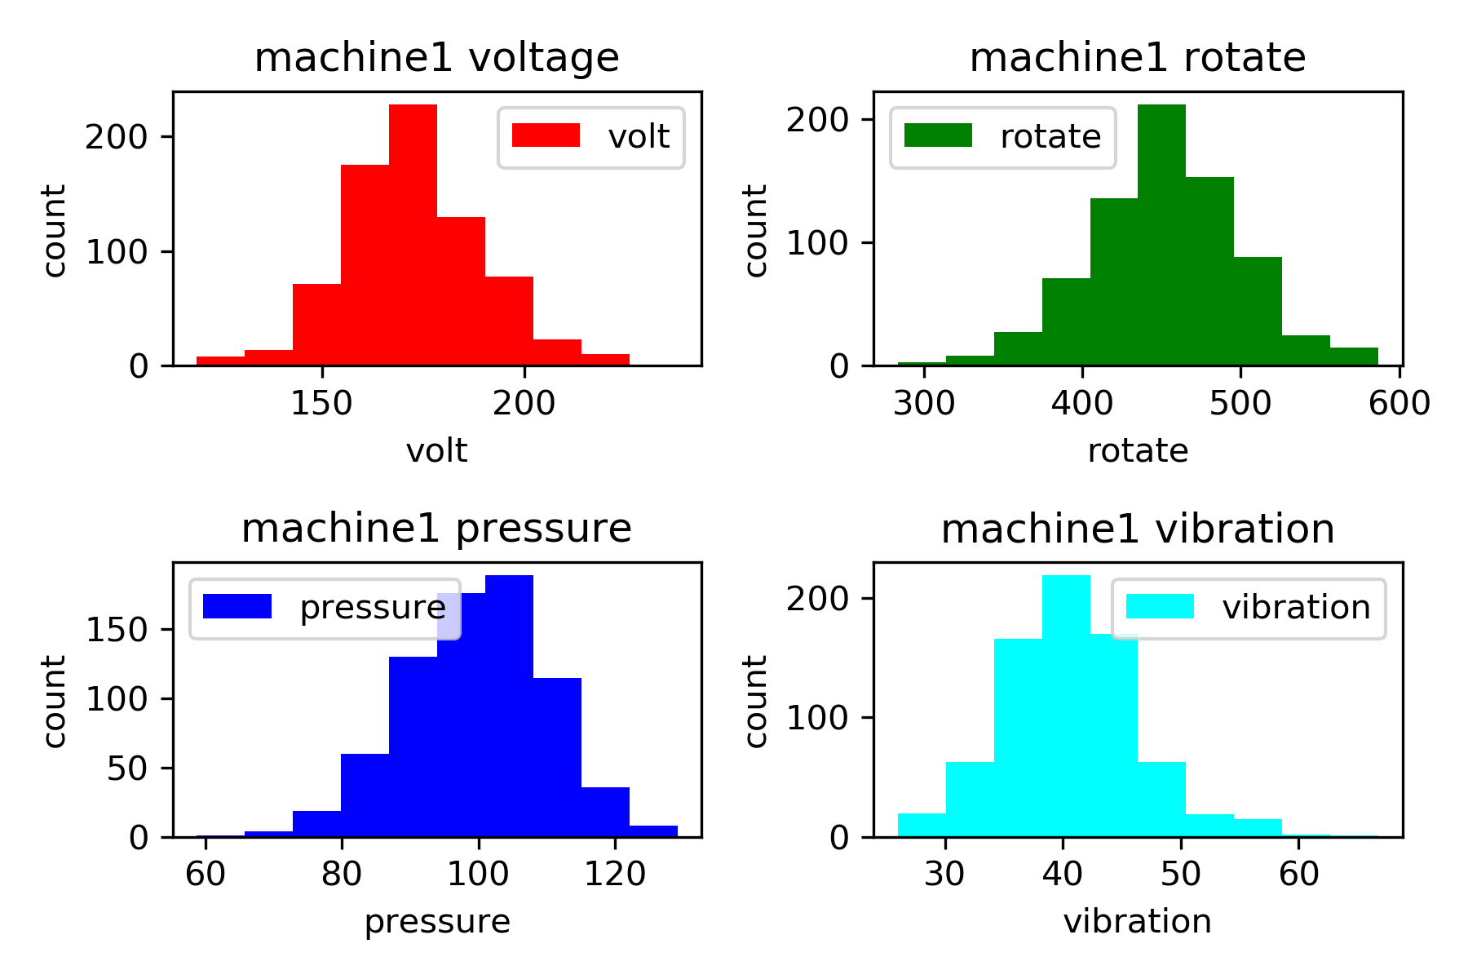
Telemety : machine1 센서 데이터

Slide 7
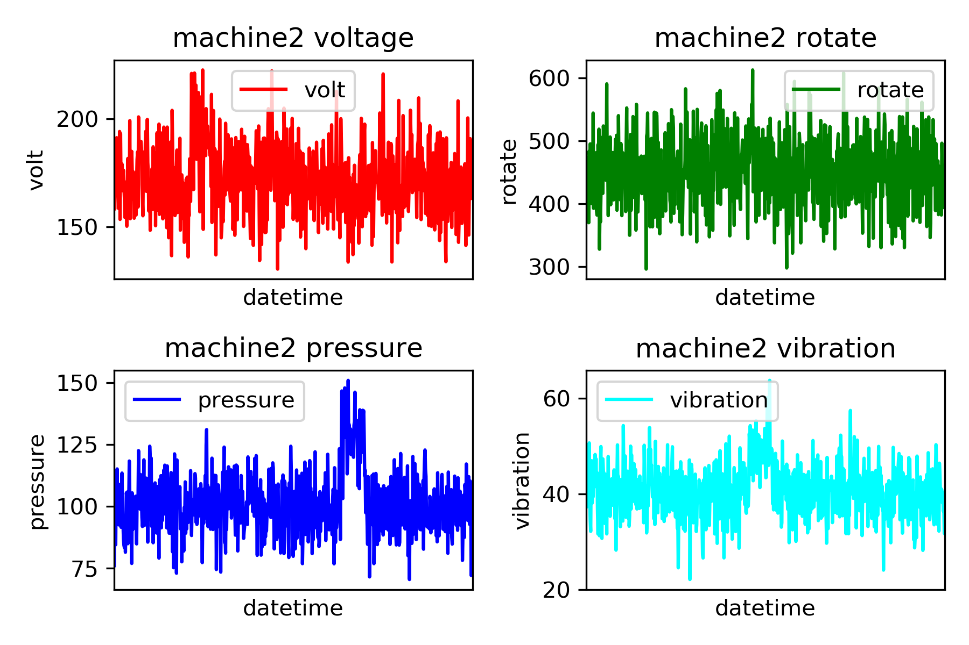
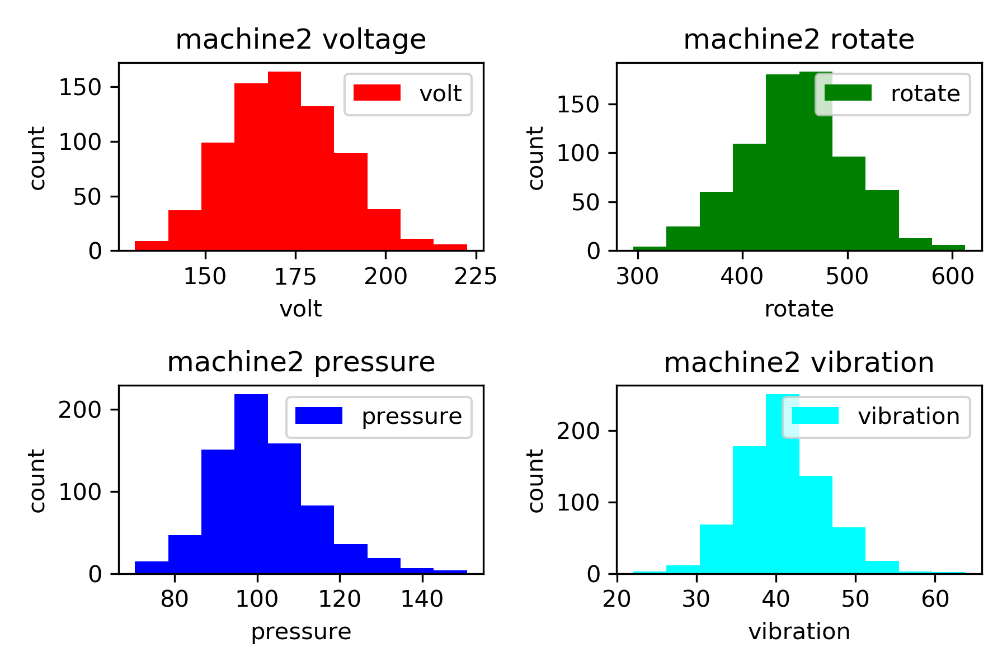
Telemety : machine2 센서 데이터

Slide 8
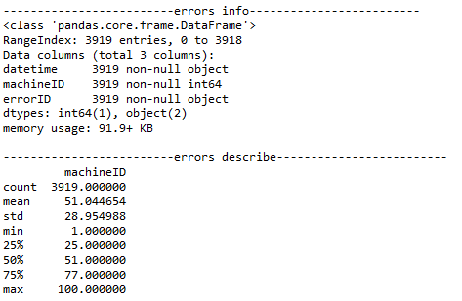
Errors 데이터 정보

Slide 9
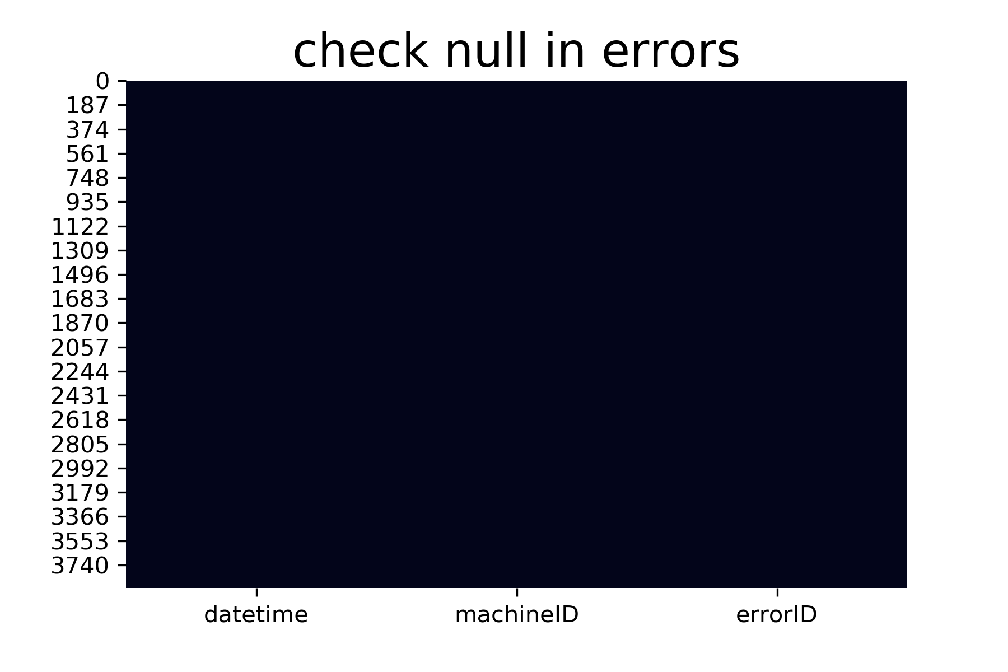
Errors 결측치

Slide 10
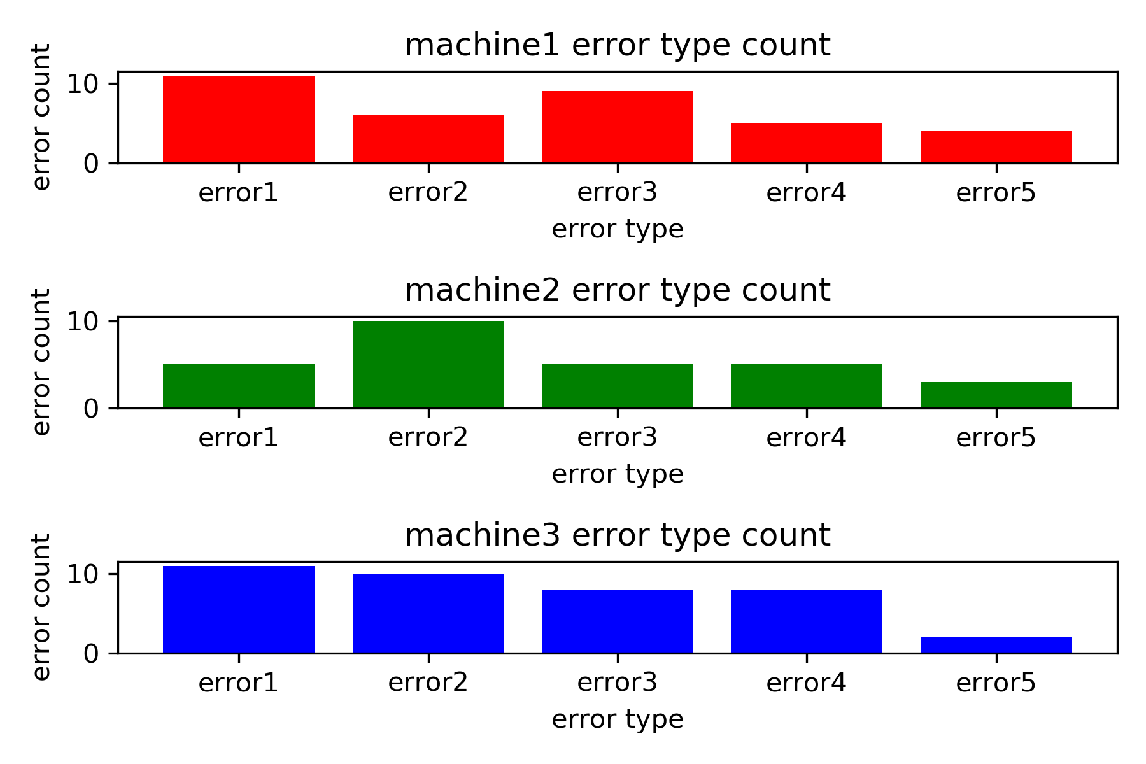
Error 타입 별 발생 횟수

Slide 11
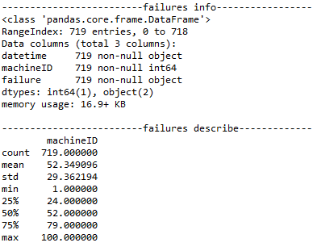
Failures 데이터 정보

Slide 12
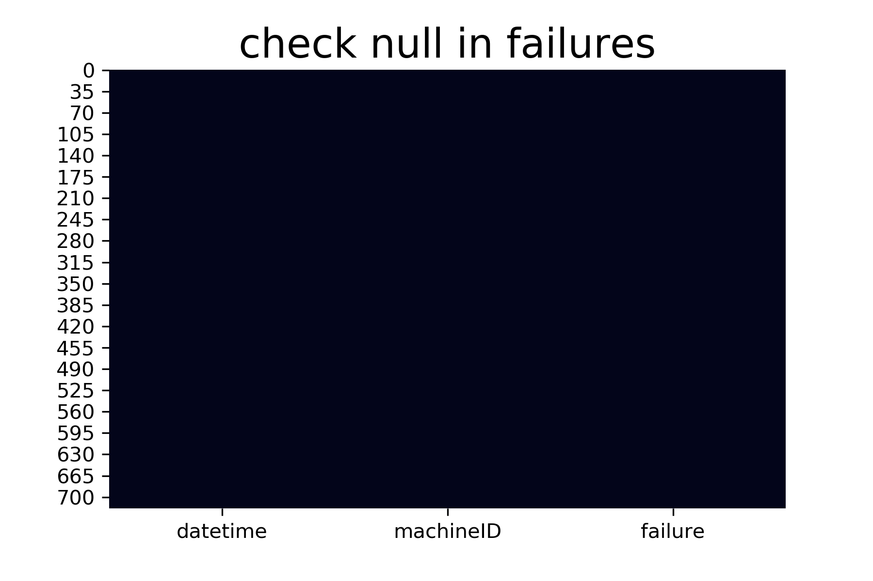
Failures 결측치

Slide 13
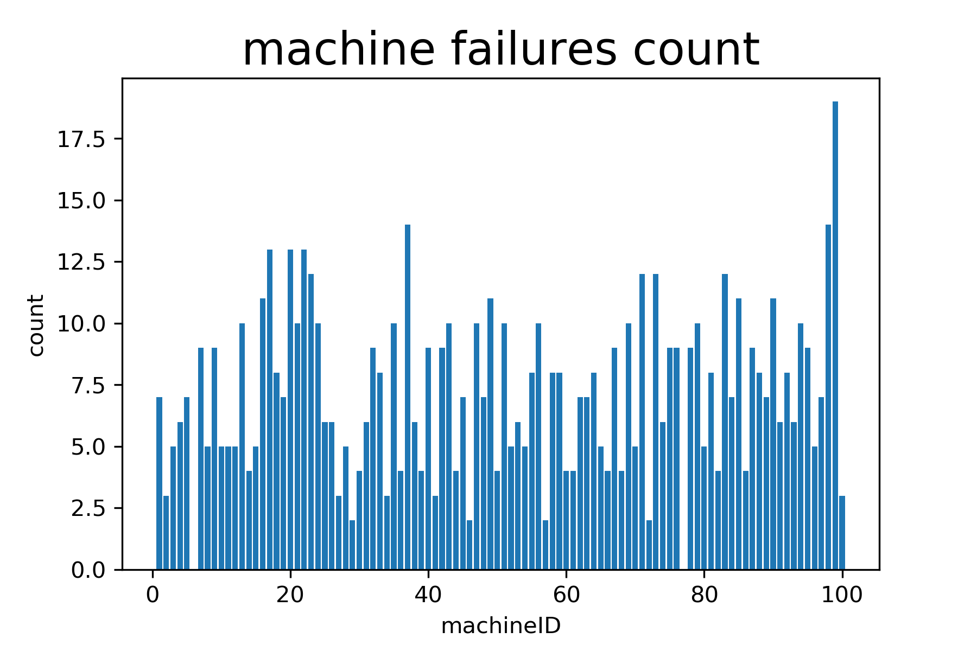
Machine별 고장 횟수

Slide 14
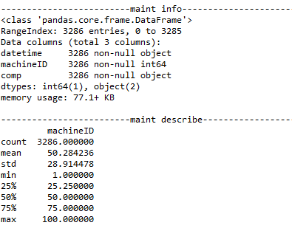
Maint 데이터 정보

Slide 15

Maint 결측치

Slide 16
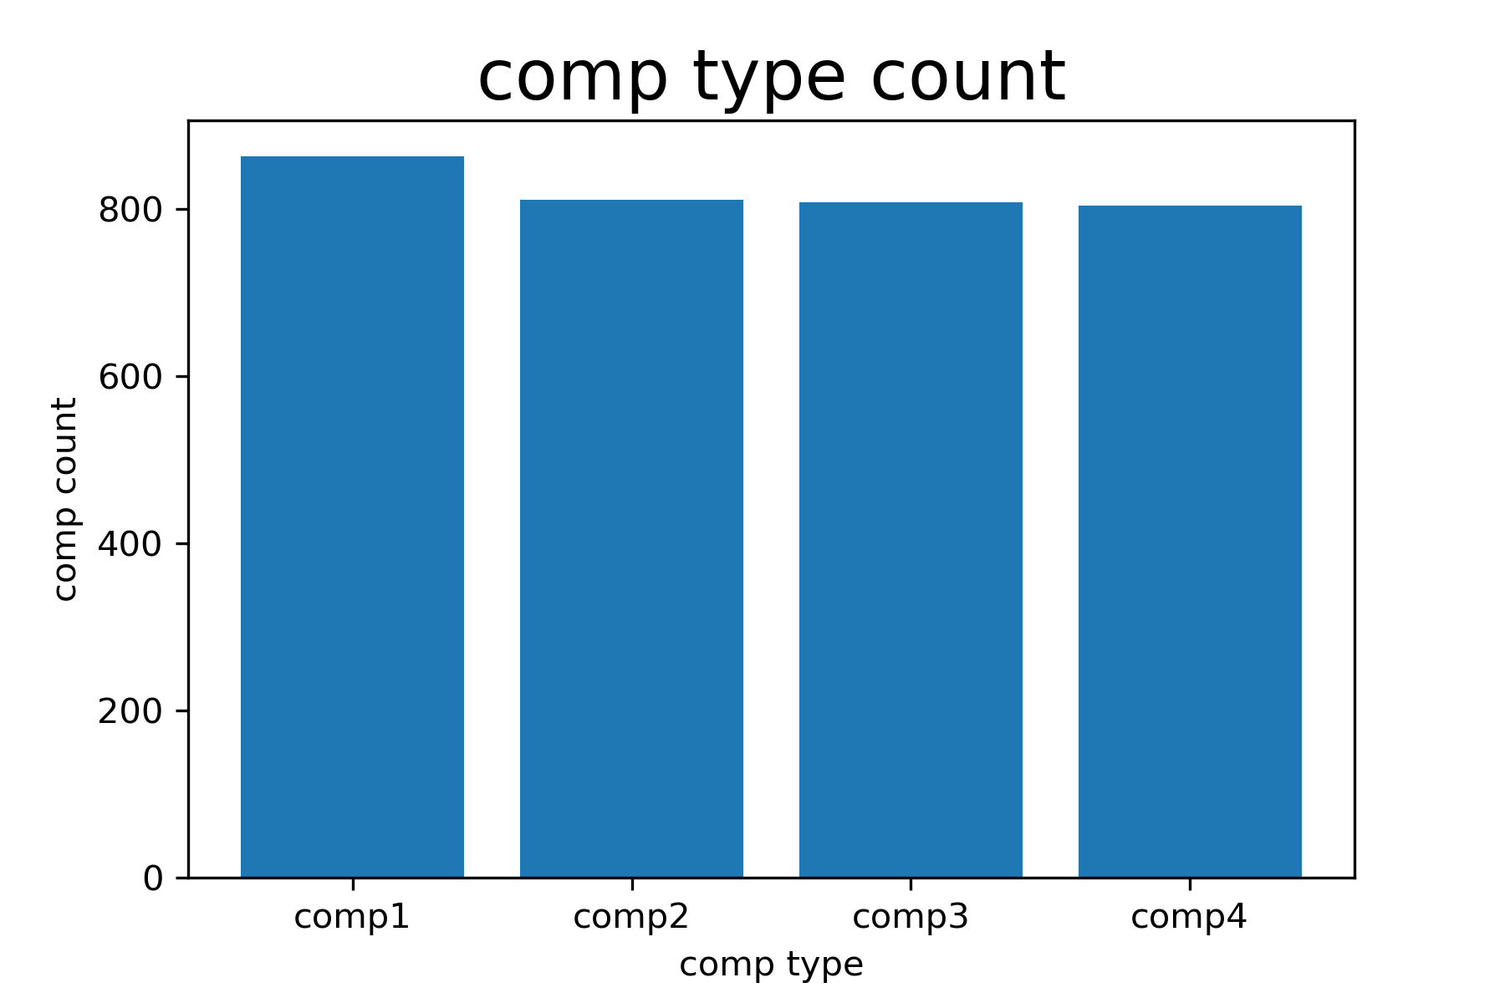
Maint : Comp 별 교체 횟수

Slide 17
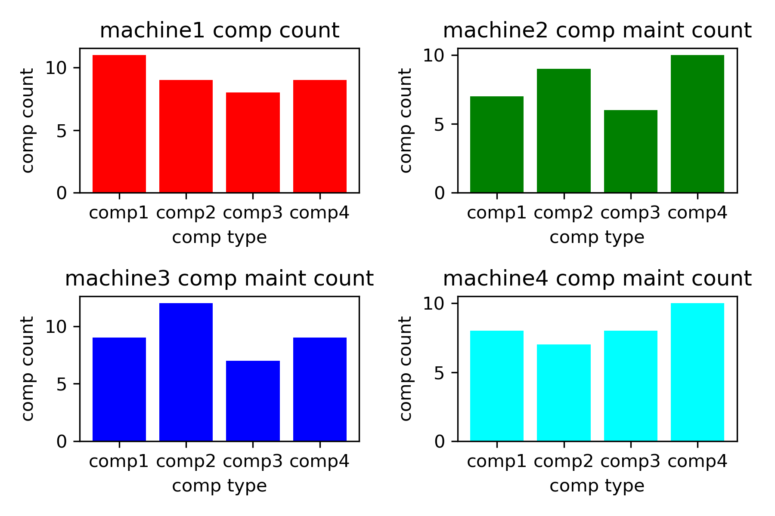
Maint : machine 별 comp 교체 횟수

Slide 18
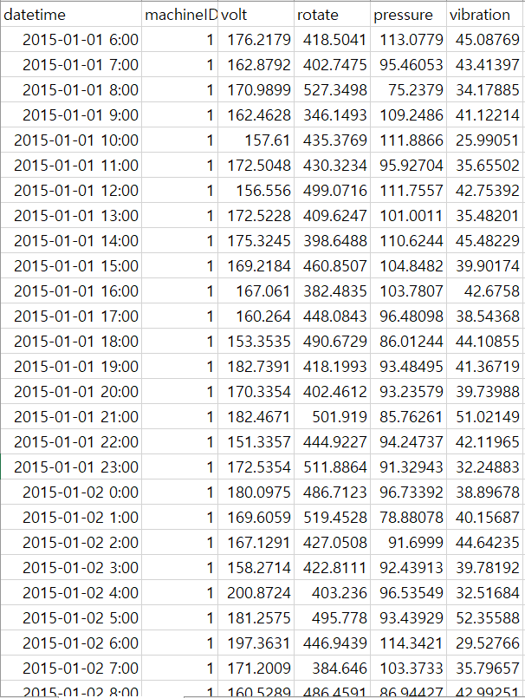
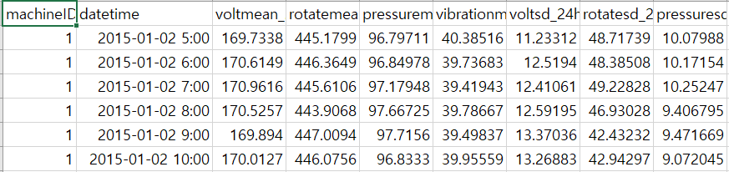
데이터 합치기 : telemetry
각 센서 데이터별 최근 24시간 동안 평균 값과 표준편차
Telemetry 데이터

Slide 19
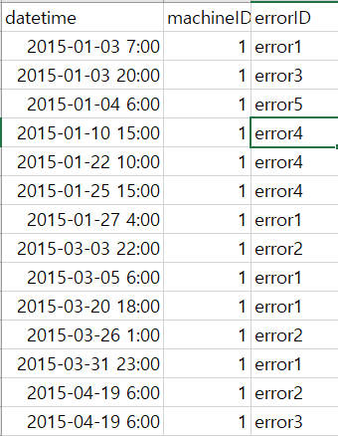
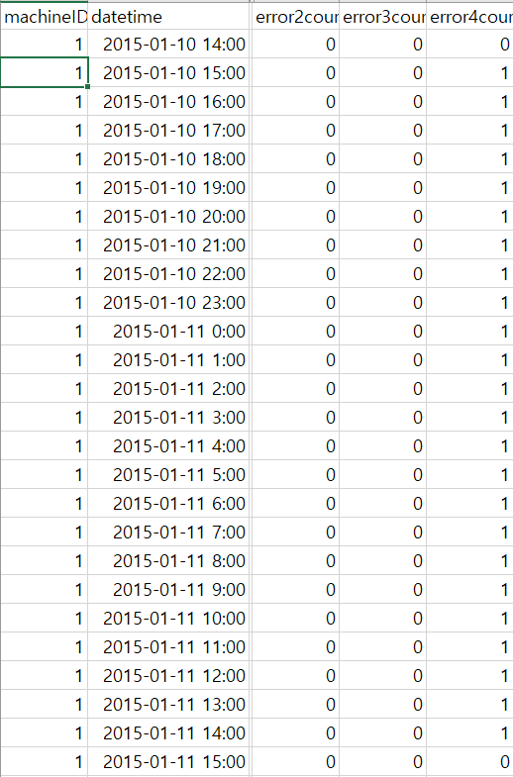
데이터 합치기 : errors
error 데이터
24시간동안 error발생 횟수를 타입별로 누적

Slide 20
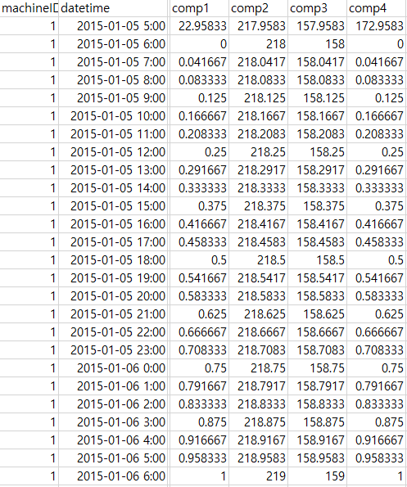
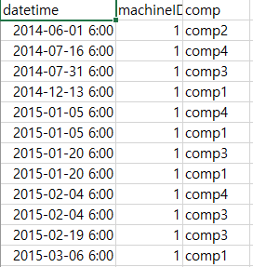
데이터 합치기 : maint
maint 데이터
마지막 교체 날짜로부터 시간(일)

Slide 21
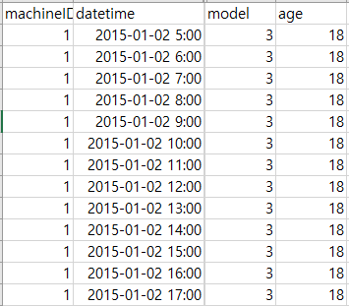
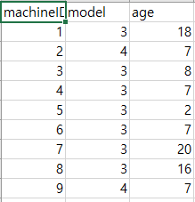
데이터 합치기 : machines
machines 데이터
machineID별 model과 연식

Slide 22
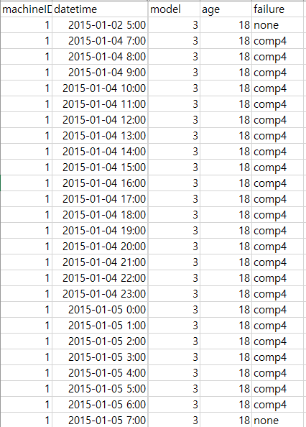
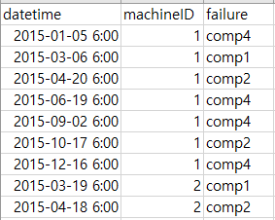
데이터 합치기 : failures
failures 데이터
실제 고장 24시간 전부터 실제 고장 시점까지 고장난 comp로 labeling

Slide 23
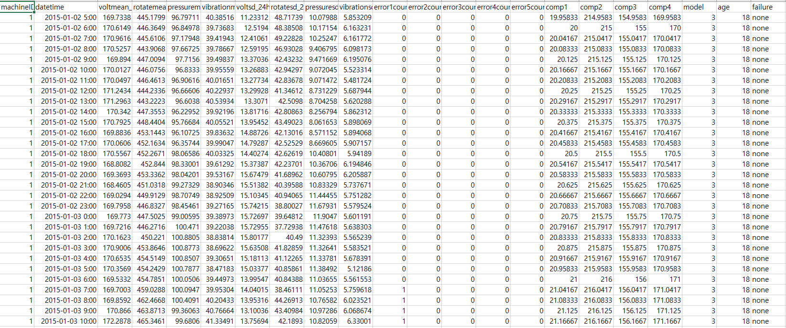
데이터 합치기

Slide 24
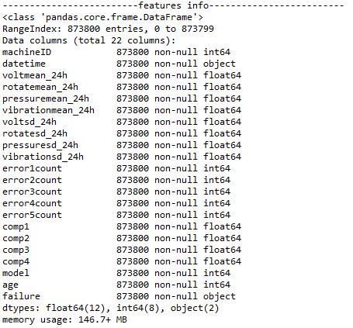
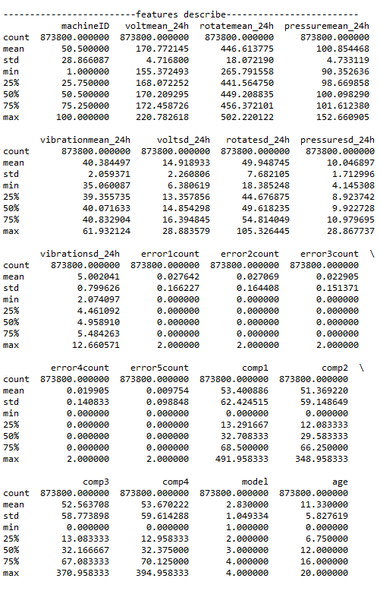
Features 데이터 정보

Slide 25
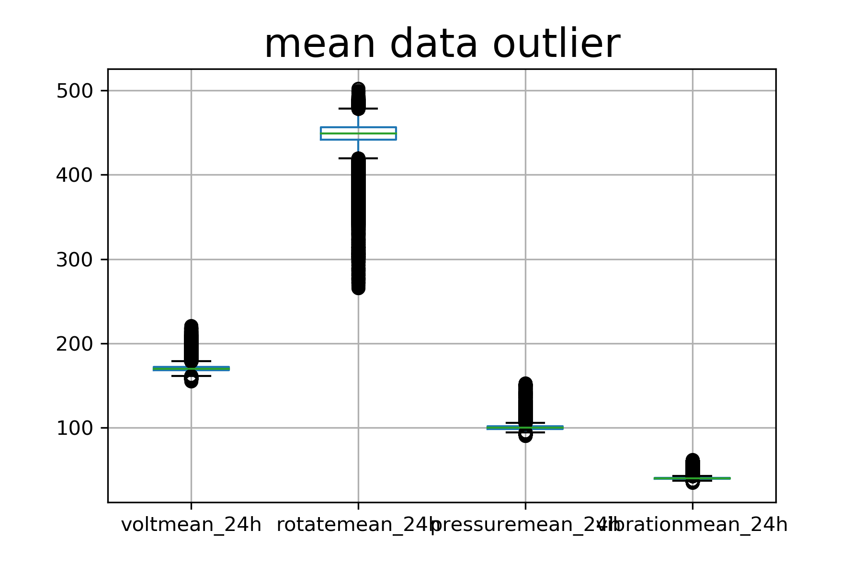
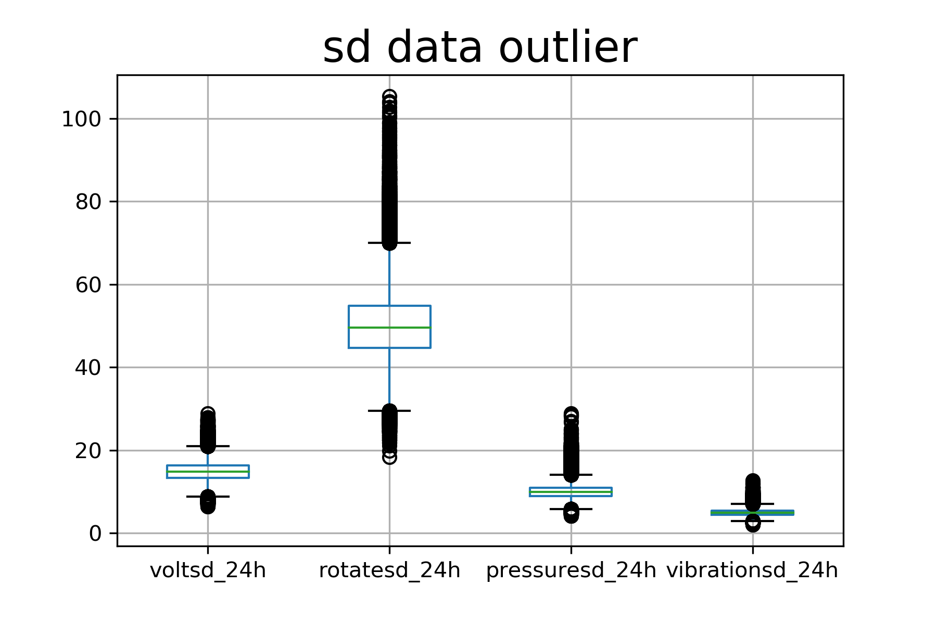
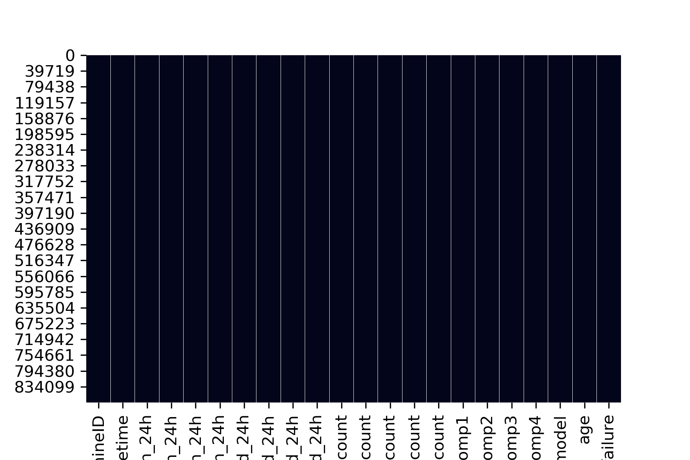
features : 결측치, 이상치 확인

Slide 26
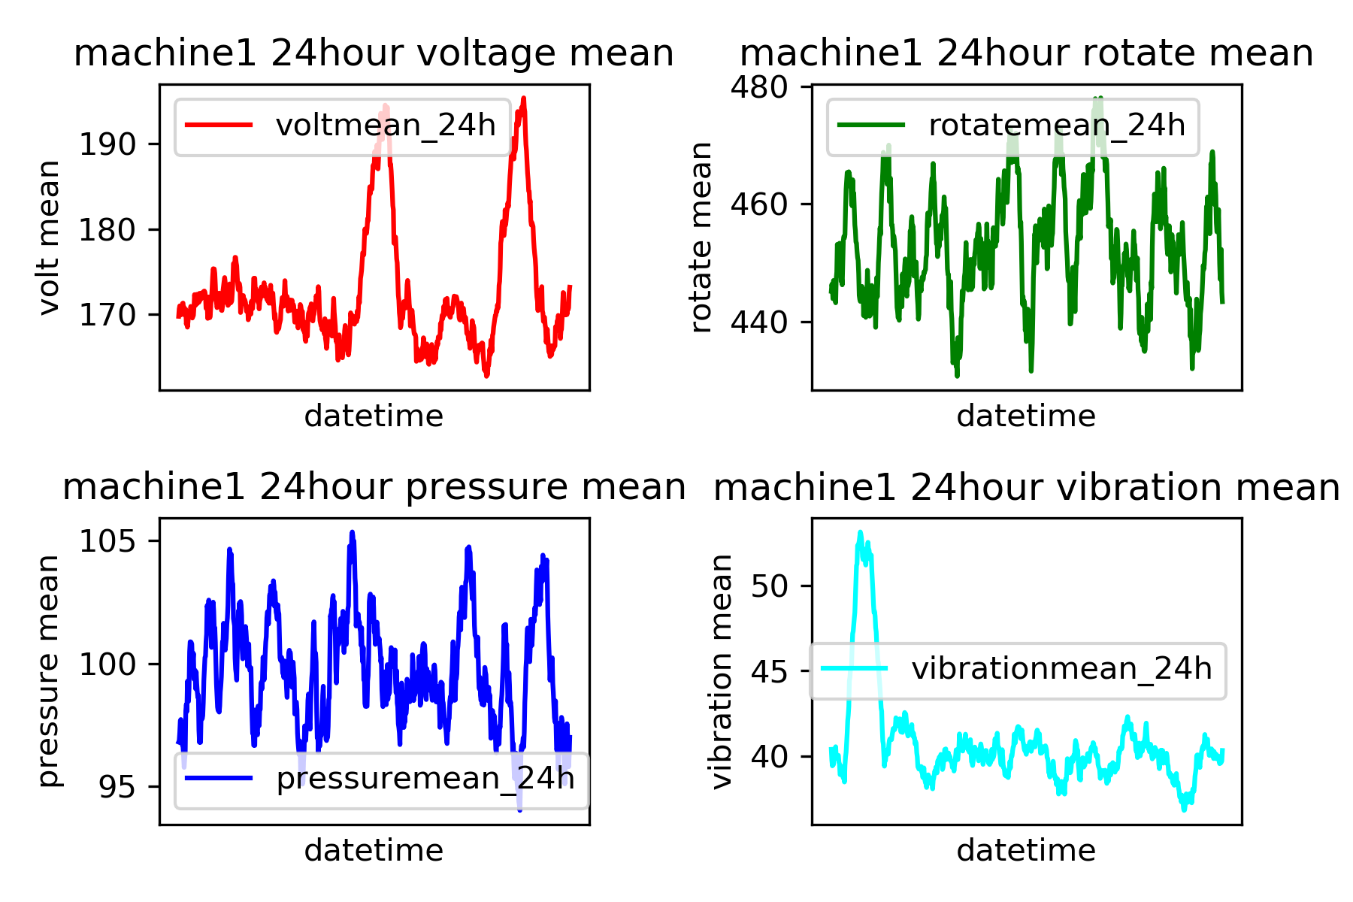
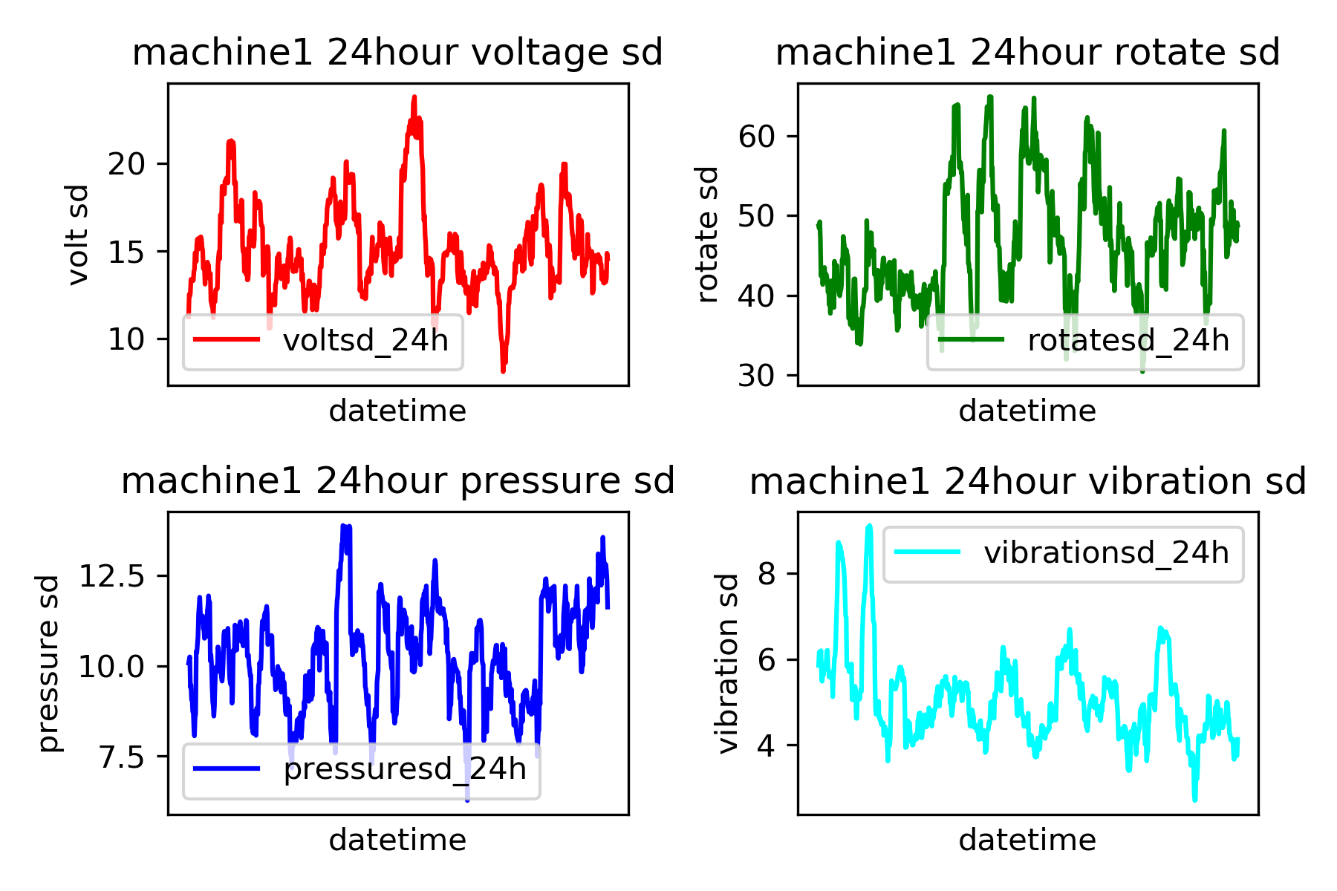
Features : machine1 센서데이터

Slide 27
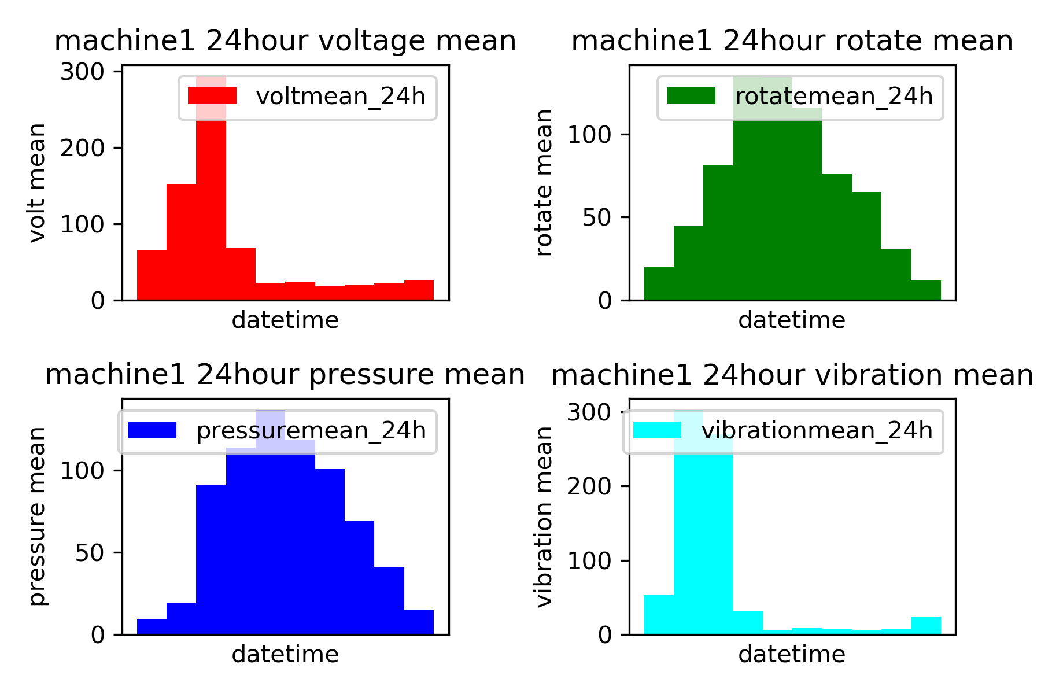
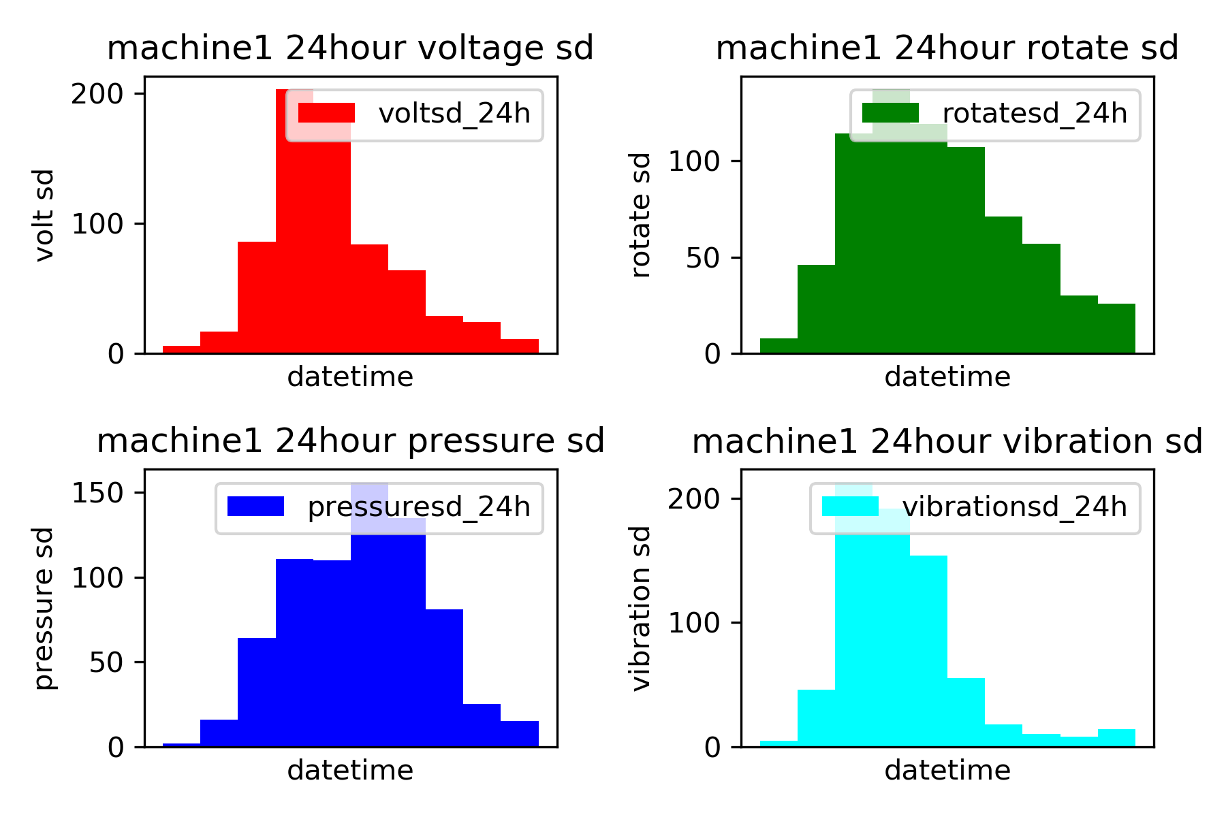
Features : machine1 센서데이터2

Slide 28
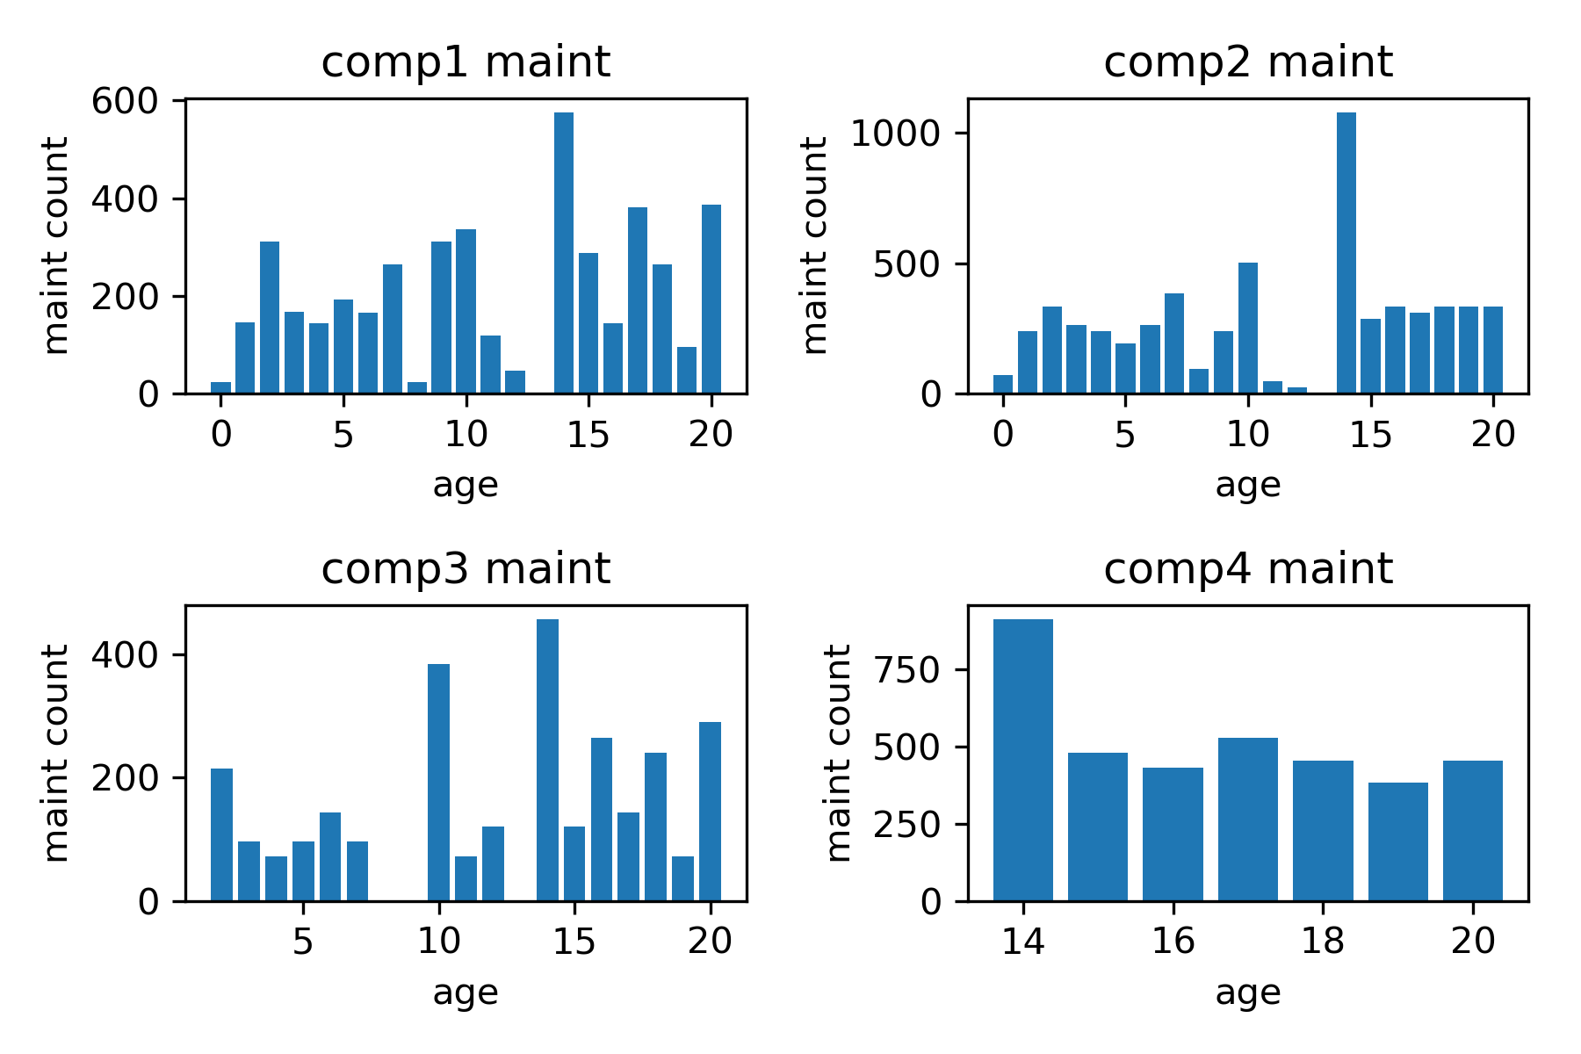
Features : 연식에 따른 고장 횟수

Slide 29
Training, validation, test data 분류
Training data : 1월 ~ 7월
Validation data : 8월 ~ 9월
Test data : 10월 ~ 12월
Test data는 다시 model1, 2, 3, 4로 분류 후 다시 machineID로 분류
각 model마다 2개의 machin을 이용해 결과를 출력

Slide 30
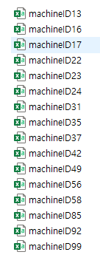
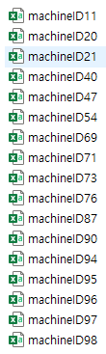
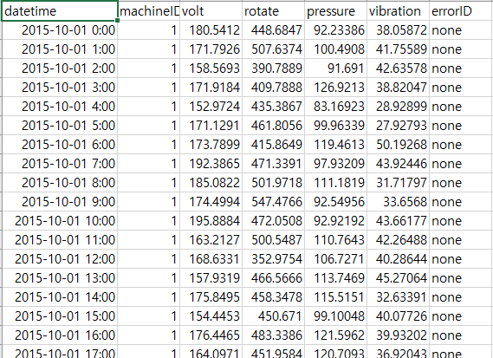
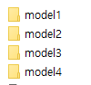
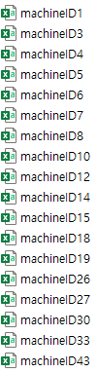
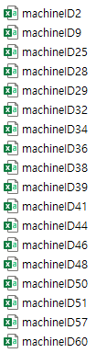
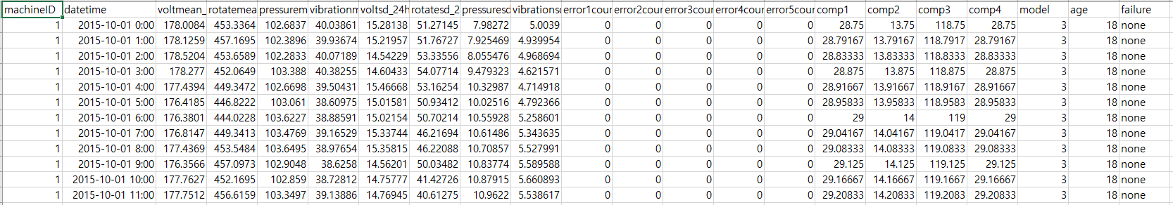
Test data 모델별로 분류 후 machine별로 분류
Telemetry에 error 발생 을 datetime에 맞게 추가
Telemetry와 features data에서 10월 이후 데이터만 따로 저장

Slide 31
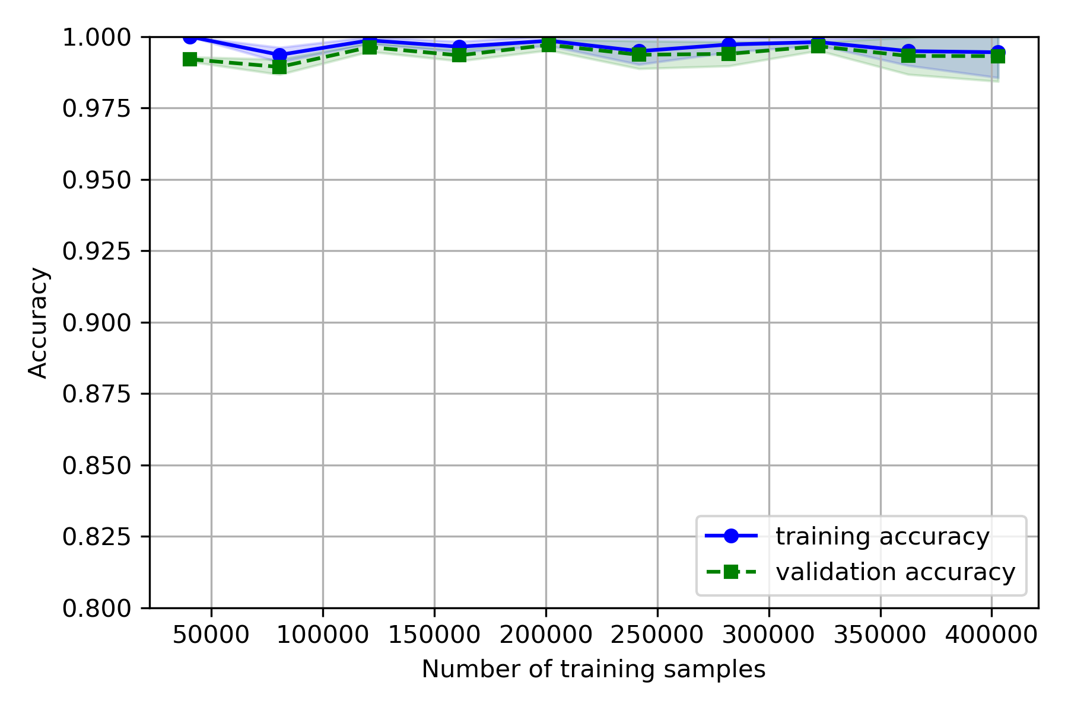
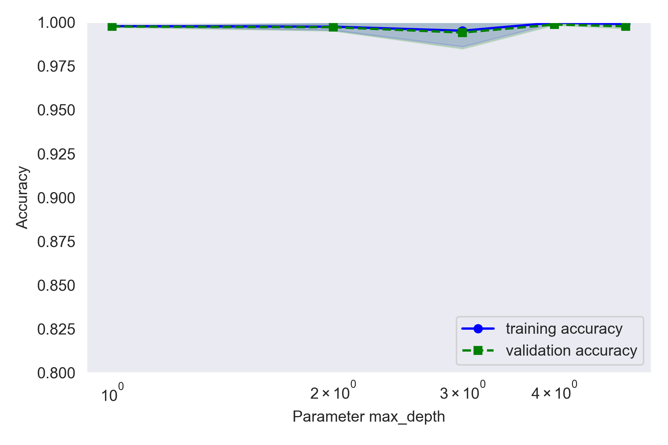






4개의 모델에 대해 learning_curve
GradientBoosting
LinearSVC
LogisticRegression
RandomForest

Slide 32
learning_curve 결과
GradientBoosting : max_depth = 3 에서 가장 낮은 정확도를 보임
-> max_depth의 default 가 3이므로 GradientBoostingClassifier(random_state=42, max_depth=1) 로 학습
LinearSVC : C =100 에서 가장 낮은 정확도를 보임
-> C의 default 가 1이므로 LinearSVC() 로 학습
LogisticRegression : C = 0.001 에서 가장 낮은 정확도를 보임
-> LogisticRegression(random_state=1) 로 학습
RandomForest : max_depth = 5 에서 가장 높은 정확도를 보임
-> RandomForestClassifier(criterion='entropy',n_estimators=10, max_features=2,max_depth=5,random_state=1,n_jobs=-1) 로 학습

Slide 33


LogisticRegression 학습 및 평가
Confusion matrix

Slide 34


LinearSVC 학습 및 평가
Confusion matrix

Slide 35



RandomForest 학습 및 평가
Importance feature
Confusion matrix

Slide 36



GradientBoosting 학습 및 평가
Importance feature
Confusion matrix

Slide 37
UI
왼쪽 상단
machineID, model명
원 : Machine의 상태에 따른 색상 변화
초록색 : 정상
노랑색 : 에러발생
빨강색 : 고장발생예측시
왼쪽 하단
Comp별 교체로부터 지난 시간을 상대적으로 비교하여 bar를 통해 표현
그래프
실시간 Voltage, Rotate, Pressure, Vibration 측정 값 그래프
하단
에러, 고장 발생시간 출력
고장 발생시 빨강색

Slide 38


Jetson Nano 에서 동작 사진

Slide 39

동작 사진(정상 상태)

Slide 40

동작 사진(고장 발생 예측시)

Slide 41

동작 사진(고장 -> 정상)

Slide 42

동작 사진(에러 발생시)

